Slide 1

回归模型预测
混凝土抗压强度
小组成员：

Slide 2


1
特征重组
水灰比(Cement/Water)
水泥的强度和水灰比是决定混凝土强度的最主要因素。水泥是混凝土中的胶结组分，其强度的大小直接影响混凝土的强度：水泥的强度越高，混凝土强度也越高。
当采用同一水泥时，混凝土的强度主要决定于水灰比：水灰比愈大，水泥石中的孔隙愈多，强度愈低，与骨料粘结力也愈小，混凝土的强度就愈低。反之混凝土的强度愈高。混凝土的抗压强度与水灰比和水泥强度之间符合以下近似关系：
$$F_{cu}=α_{a}F_{ce}(\frac{C}{W}−α_{b})$$
骨料粗细比(Coarse /Fine)
骨料的表面状况影响水泥石与骨料的粘结，从而影响混凝土的强度。碎石表面粗糙，粘结力较大；卵石表面光滑，粘结力较小。因此，在配合比相同的条件下，碎石混凝土的强度比卵石混凝土的强度高。骨料的最大粒径对混凝土的强度也有影响，骨料的最大粒径愈大，混凝土的强度愈小。

Slide 3
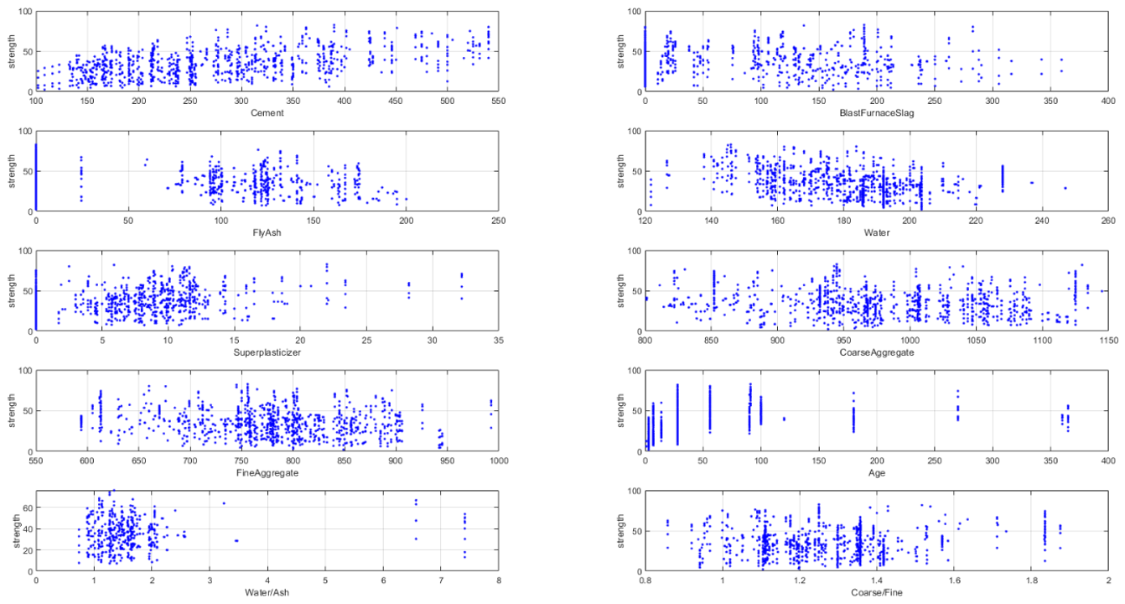
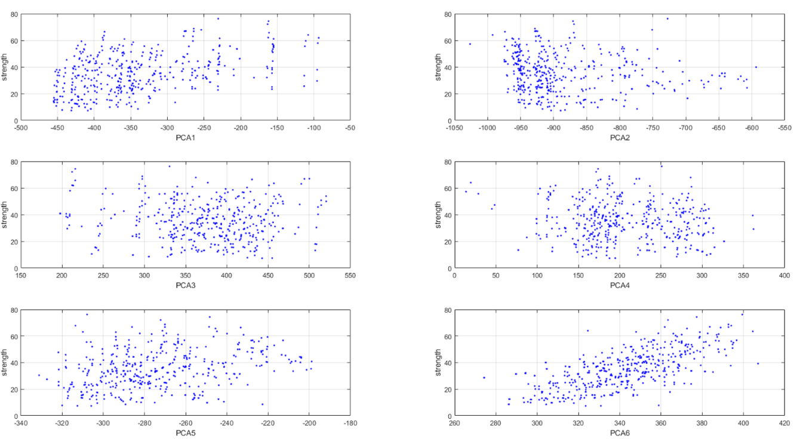
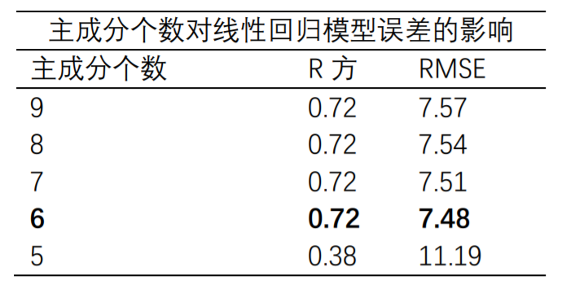
2
主成分分析
PCA
理论
实际
在理论分析中，抗压强度主要与水泥强度，水灰比，骨料，温度，外加剂，龄期有关，因此在进行主成分分析时，应该将10个变量变换为6个左右的主成分。

Slide 4
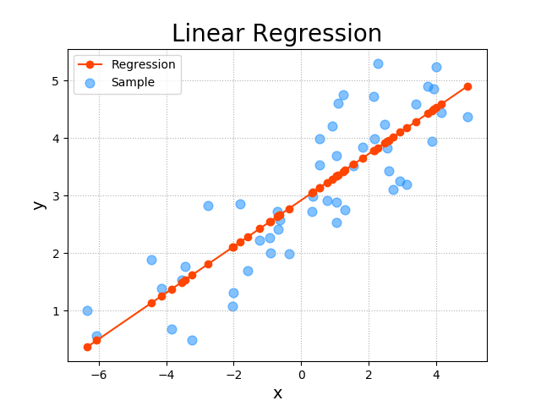
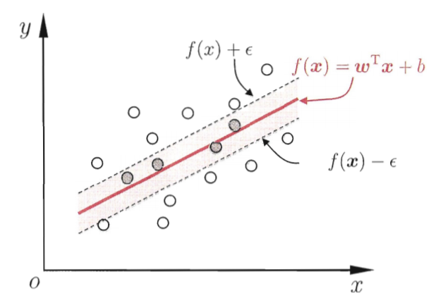
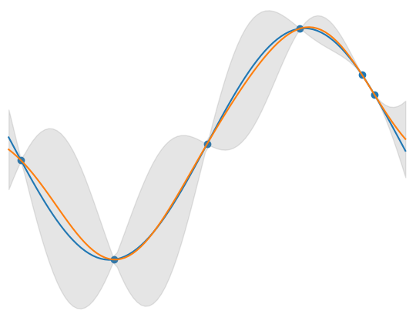
3
三个回归模型
线性回归模型 (LR)
支持向量机回归模型 (SVR)
高斯过程回归模型 (GPR)
线性回归是寻找一种特征之间的线性组合从而对目标值进行预测的方式。在线性回归中，一旦预测值与实际值之间存在着差距，就会被计入到误差之中。线性回归通过在训练集上达到误差最小从而找到“最合适”回归模型。
（通过对凸函数求导和解线性方程组手写实现了该回归模型）
支持向量机回归与线性回归类似，但支持向量机回归允许预测值与实际值之间有一个较小的差值e,只有当预测值与实际值之间的差距大于e时，误差才被计入。支持向量机回归仍然是通过寻找训练集上的最小误差从而得到“最适合”的回归模型。
高斯过程回归是一种使用了贝叶斯思想的回归，它认为训练集中样本的出现是服从高维高斯分布的，而基于训练集对验证集上的样本进行预测是一个高斯过程，高斯回归就是从训练集上获得先验概率从而得到验证集上的后验分布的。GPR不仅可以预测目标，还可以获得整个空间上的分布函数。

Slide 5
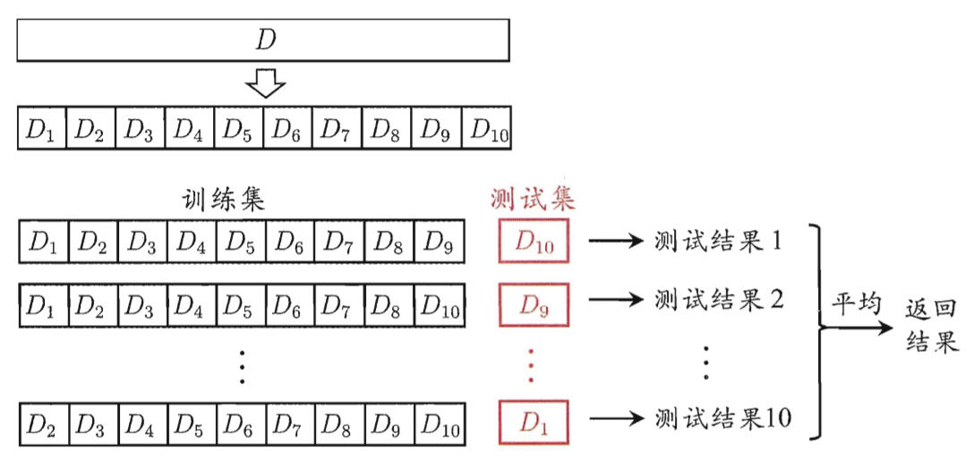

4
评价指标与交叉验证
评价指标
K折交叉验证
1.均方根误差(RMES)
均方根误差表示如下:
$$RMSE=\sqrt{\frac{1}{m}\sum_{i=1}^{m}{{\left(y_{i}−\hat{y_{i}}\right)}^{2}}}$$
该值越大，表示误差越大。
2.R方($R^{2}$)
R方衡量模型的正确率，其表达式如下:
$$R^{2}=1−\frac{\sum_{i=1}^{m}{(\hat{y_{i}}{−y}_{i})}}{\sum_{i=1}^{m}{(\overline{y}{−y}_{i})}}$$
其中, $\hat{y}$表示预测值，$y$表示实际值，$\overline{y}$表示实际值的平均。该值越大，说明回归拟合的效果越好。
随机将数据集分为k个大小相似的互斥子集，每次选择k-1个子集的并作为训练集，剩下那个子集作为验证集，这样即可获得k组训练/预测集。
在本实验中，k取值为5。

Slide 6
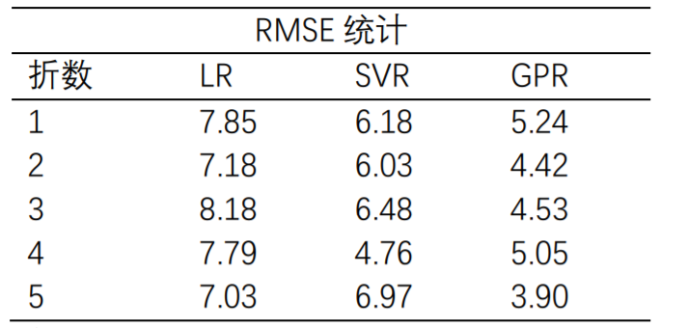
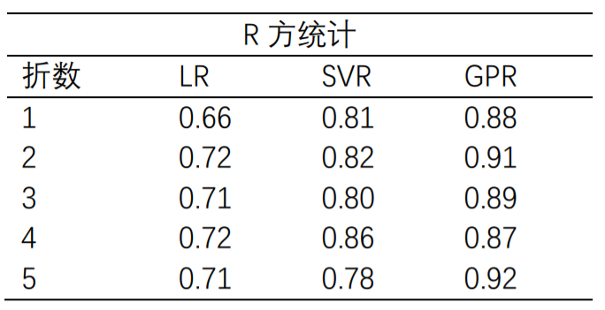
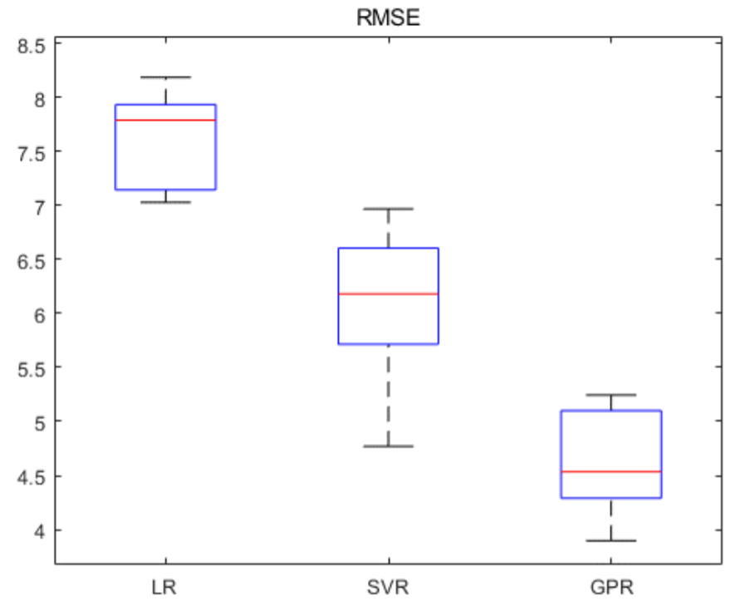
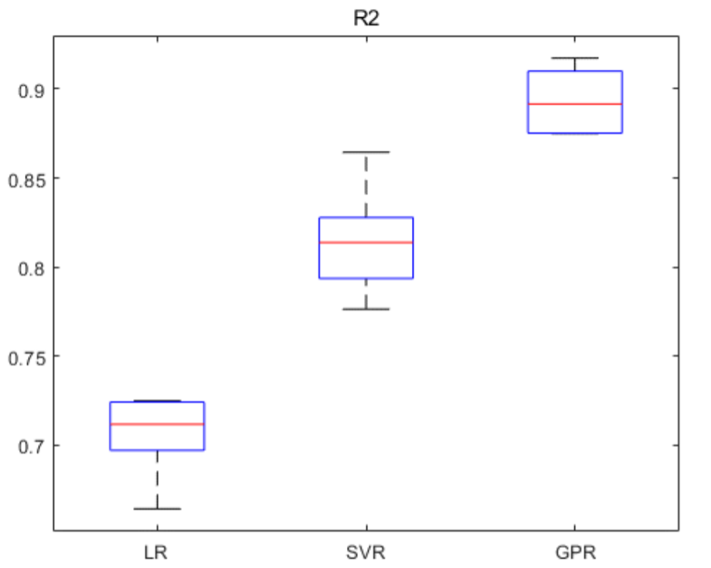
5
回归结果

Slide 7
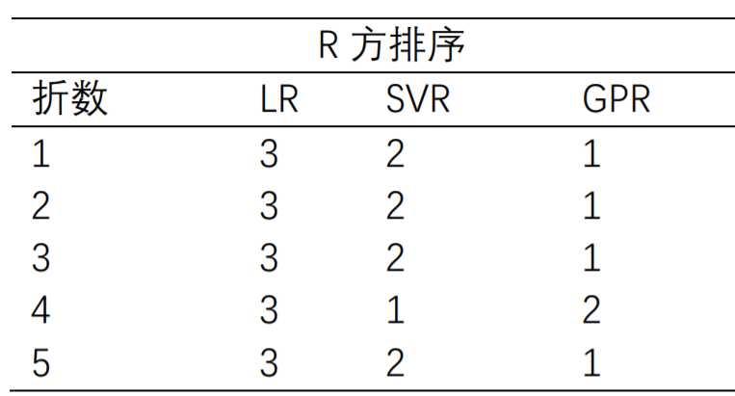
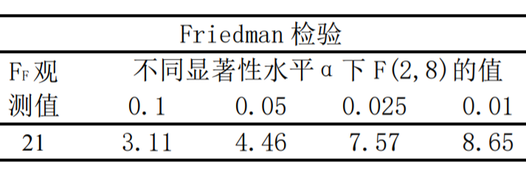
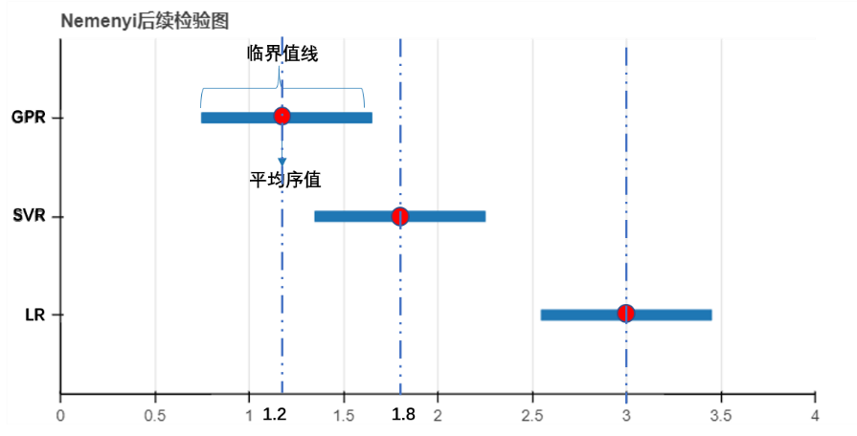

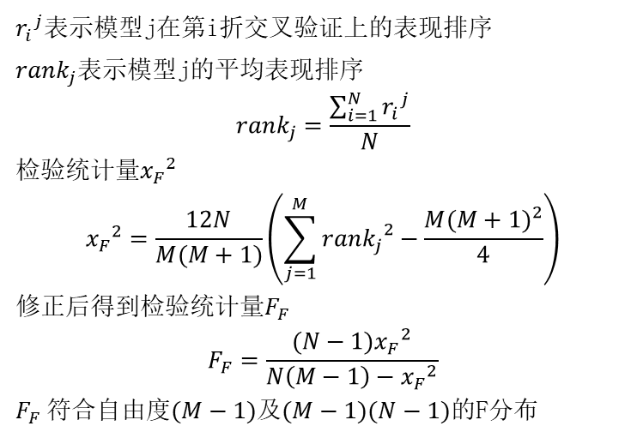
6
假设检验
Friedman检验
${r_{i}}^{j}$表示模型j在第i折交叉验证上的表现排序
${rank}_{j}$表示模型j的平均表现排序
$${rank}_{j}=\frac{\sum_{i=1}^{N}{{r_{i}}^{j}}}{N}$$
检验统计量${x_{F}}^{2}$
$${x_{F}}^{2}=\frac{12N}{M(M+1)}\left(\sum_{j=1}^{M}{{{rank}_{j}}^{2}}−\frac{M{(M+1)}^{2}}{4}\right)$$
修正后得到检验统计量$F_{F}$
$$F_{F}=\frac{(N−1){x_{F}}^{2}}{N\left(M−1\right)−{x_{F}}^{2}}$$
$F_{F}$符合自由度$(M−1)$及$(M−1)(N−1)$的F分布
Nemenyi后续检验
如果一个模型的回归表现较好，那么它的平均序将会比另一个模型平均序高至少一个判别阈，判别阈为
$$CD=Q_{α}\sqrt{\frac{M(M+1)}{6N}}$$
Q_α是一个取决于显著性水平α的值，M是回归模型的数目，N是数据集的个数。

Slide 8
7
后续工作-基于样本自适应的模型选择算法
Step1
Step2
Tips-分类网络训练方法
针对所有样本分别在3个模型上进行回归预测
样本输入
样本输入
分类
神经网络
概率最高的模型
对于每个样本，选出预测效果最好的模型作为标签值
选择LR的模型概率
选择GPR的模型概率
预测回归结果
选择SVR的模型概率
得到训练数据，进行分类网络的训练

Slide 9
Thanks for Listening

